Slide 1
Rady Działalności Pożytku Publicznego
Poznań, 24 kwietnia 2015 r.

Slide 2
Rada to organ konsultacyjno-doradczy, którego rolą jest konsultowanie i opiniowanie dokumentów dla potrzeb organu jednostki administracyjnej, przy której ta rada działa.
Warunkiem powołania rady jest wniosek organizacji pozarządowych. W przypadku rady na szczeblu regionalnym ustawa wymaga, by był to wspólny wniosek co najmniej 50 organizacji, prowadzących działalność na terenie województwa (art. 41 a ust 1). Na szczeblu powiatu i gminy rada może być powołana na wniosek organizacji, jednak ustawa nie narzuciła ich liczby (art. 41 e ust 2).
Składa się z przedstawicieli organizacji pozarządowych, ale także z reprezentantów administracji publicznej (radni, pracownicy).

Slide 3
Do najważniejszych zadań rad powiatowych i gminnych określone w ustawie obejmują w szczególności (art. 41 i ust 1):
opiniowanie projektów strategii,
opiniowanie projektów uchwał i aktów prawa miejscowego dotyczących sfery pożytku publicznego, w tym programów współpracy,
wyrażanie opinii w sprawach dotyczących funkcjonowania organizacji,
udzielanie pomocy i wyrażanie opinii w przypadku sporów pomiędzy organizacjami a administracją publiczną,
wyrażanie opinii w sprawie zlecania zadań publicznych organizacjom.
Nie jest to zamknięty katalog.

Slide 4
Tytuł projektu:
Rady Pożytku do STANDARDowego użytku
Priorytet, działanie i poddziałanie:
5.4.2. Rozwój dialogu obywatelskiego
Instytucja i numer konkursu:
Ministerstwo Pracy i Polityki Społecznej DWF_5.4.2_12_2013 Wdrażanie standardów współpracy administracji publicznej z organizacjami pozarządowymi
Okres realizacji:
1.03.2014r. – 30.06.2015r.

Slide 5
Misja Rad Działalności Pożytku Publicznego
RDPP jest pełnoprawnym podmiotem uczestniczącym w stanowieniu i wykonywaniu prawa. Tworzy ją zespół przedstawicieli trzeciego sektora oraz władzy uchwałodawczej i wykonawczej.
Celem RDPP jest wzmocnienie roli organizacji pozarządowych w dokonywaniu zmian służących pełniejszej realizacji konstytucyjnej zasady pomocniczości, rozumianej jako efektywne wykorzystywanie zasobów i potencjału społeczności lokalnej, zarówno poprzez kreowanie polityk publicznych, jak i realizację zadań ze sfery pożytku publicznego.
Wartości, na jakich opiera się działanie RDPP, to dobro wspólne i niezależność oraz partnerstwo, odpowiedzialność, partycypacja.

Slide 6
Obowiązki członka rady działalności pożytku publicznego wg Standardów
Aktywne uczestnictwo w pracach -zapoznawanie się z dokumentami do konsultacji, zasięganie opinii środowiska pozarządowego, zasięganie opinii ekspertów, kontakty z przedstawicielami samorządu (np. udział w posiedzeniach komisji rady miasta)
Regularne uczestnictwo w posiedzeniach Rady - usprawiedliwianie/ informowanie o nieobecności. Po trzech nieusprawiedliwionych nieobecnościach członka Rady możliwość złożenia wniosku do organu jednostki admin. o jego odwołanie i powołanie nowego członka
Sumienne wypełnianie swoich obowiązków wynikających z przydzielonej funkcji, jak również z zadań w grupach roboczych, zespołach tematycznych itp.
Obiektywne podejmowanie decyzji tak, aby jak najlepiej reprezentować środowisko pozarządowe, a nie własną organizację.

Slide 7
Standardy Gmina/Miasto/Powiat/Województwo
Standard tworzenia rady działalności pożytku publicznego
Standard komunikacji
Standard funkcjonowania rad działalności pożytku publicznego
Standard monitoringu i ewaluacji
Indeksacja – instrument samooceny dot. jakości funkcjonowania Rady
To instrument wyłącznie na użytek rady; indeks nie „indeksuje”; nie ustawia rad na skali porównawczej; to rozbudowana ankieta, służąca możliwie szerokiej autorefleksji rad.

Slide 8
Współpraca między JST a NGO powinna być oparta o:
Zasada pomocniczości oznacza, że lokalne problemy powinny być rozwiązywane u samego źródła. Jeśli sami obywatele (rodzina, sąsiedztwo, wspólnota lokalna, grupa) mają potencjał do poradzenia sobie z nimi, to lokalna władza powinna pozostawić im pole do działania.
Zasada pomocniczości zakłada, że problemy publiczne są rozwiązywane na tym szczeblu, na którym powstają. Tworzy to najlepsze warunki do efektywnego działania.

Slide 9
Zasada suwerenności oznacza, że partnerzy współpracy zachowują niezależność we wzajemnych relacjach.
Zasada partnerstwa zakłada współdziałania na rzecz celów, które są kluczowe dla rozwoju lokalnej społeczności. Podejmują oni wspólne wysiłki w przekonaniu, że dzięki łączeniu zasobów i kompetencji osiągną lepsze rezultaty.
Partnerstwo zakłada, że wszystkie strony współpracują ze sobą w oparciu o zasady współudziału, współdecydowania i współodpowiedzialności.

Slide 10
Zasada efektywności wymaga od partnerów współpracy stałego podnoszenia potencjału do sprawnego realizowania zadań publicznych.
Powinny być one wykonywane w oparciu o reguły gospodarności (oszczędnie), tworzenia maksymalnej wartości za określone nakłady (jakość do ceny) i szanowania publicznych zasobów.
Zasada uczciwej konkurencji zakłada, że wszystkie podmioty mają szansę rywalizować o możliwość wykonywania zadań publicznych. W oparciu o powyższą zasadę można znaleźć najbardziej efektywnego realizatora zadań publicznych.

Slide 11
Zasada jawności zakłada, że partnerzy współpracy wzajemnie udostępniają sobie pełną i prawdziwą informację na temat obszarów swojego działania, które są istotne z punktu widzenia budowana wysokiej jakości partnerstwa. Wynika to z potrzeby budowania wzajemnego zaufania

Slide 12
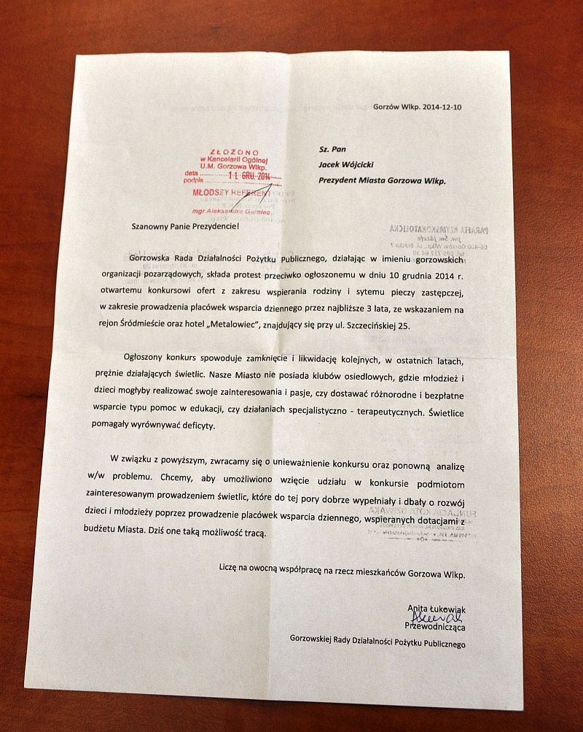
Gorzowska Rada Działalności Pożytku Publicznego
Otwarty konkurs ofert na realizację zadania publicznego z zakresu wspierania rodziny i systemu pieczy zastępczej na 2015 r.
„4 zł na psa, 20 gr na dziecko”
Szkolenia dla NGO

Slide 13
Gminna Rada Działalności Pożytku Publicznego w Wałbrzychu
Otwarte spotkania dla organizacji pozarządowych dot. wyborów, na których organizacje mogą bezpośrednio zadawać kandydatom/kandydatkom pytania, poznać osoby kandydujące, nawiązać bardziej bezpośrednią relację.
Rozwijanie kompetencji członków Rady.

Slide 14
Szczecińska Rada Działalności Pożytku Publicznego
Szczeciński Budżet Obywatelski.
Tydzień Inicjatyw Pozarządowych.
Lokale dla NGO.

Slide 15
Powiatowa Rada Działalności Pożytku Publicznego w Bolesławcu
Utrzymywanie stałego kontaktu RDPP z innym Radami w powiecie i województwie, jak np. Powiatową Społeczną Radą ds. Osób Niepełnosprawnych.
Wymiana doświadczeń. Wspólne działania.

Slide 16
Rada Działalności Pożytku Publicznego w Strzegomiu
Budowanie własnej kultury współpracy pomiędzy organizacjami a samorządem, daje to bieżący kontakt z organizacjami pozarządowymi oraz przychylność samorządu, bezpośrednio wpływając na skuteczność Rady.

Slide 17
Więcej informacji:
Model współpracy administracji publicznej i organizacji pozarządowych
http://www.pozytek.gov.pl/files/Biblioteka/BPP/model_wspolpracy.pdf
Ustawa o działalności pożytku publicznego i o wolontariacie
http://www.pozytek.gov.pl/Ustawa,o,dzialalnosci,pozytku,publicznego,i,o,wolontariacie,405.html
Modelowe Rady miesięcznik RDPP
www.ngo.pl
radypozytku.ngo.pl

